Slide 1
God wil de schepping als zijn rijk
Ik wil niet!
Een moeilijk gebed
Wat wil God eigenlijk?
Meewerken in Gods rijk

Slide 2

God wil de schepping als zijn rijk

Slide 3
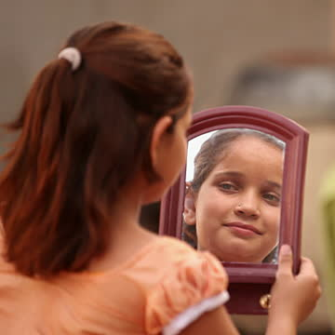
God wil de schepping als zijn rijk

Slide 4
God wil de schepping als zijn rijk
Ik wil niet!
Een moeilijk gebed
Wat wil God eigenlijk?
Meewerken in Gods rijk

Slide 5
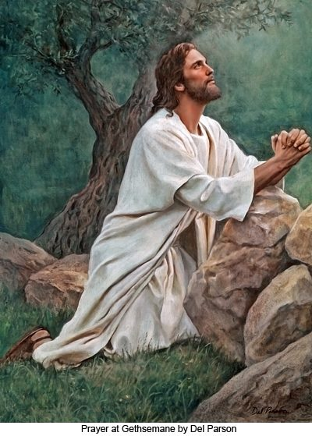
God wil de schepping als zijn rijk

Slide 6
God wil de schepping als zijn rijk
Ik wil niet!
Een moeilijk gebed
Wat wil God eigenlijk?
Meewerken in Gods rijk

Slide 7
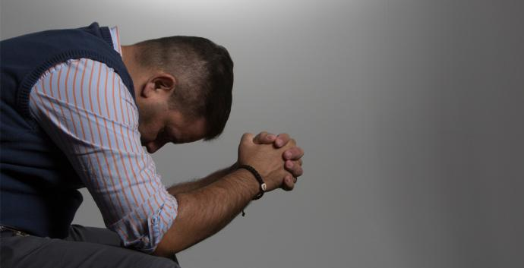
God wil de schepping als zijn rijk
God,
wat wilt U?

Slide 8

God wil de schepping als zijn rijk

Slide 9
God wil de schepping als zijn rijk
Ik wil niet!
Een moeilijk gebed
Wat wil God eigenlijk?
Meewerken in Gods rijk

Slide 10

God wil de schepping als zijn rijk

Slide 11
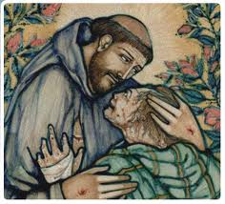
God wil de schepping als zijn rijk

Slide 12
God wil de schepping als zijn rijk
Heer, maak mij een instrument van uw vrede
Laat mij liefde brengen waar haat is.
Laat mij vergeving brengen waar schuld is.
Laat mij eenheid brengen waar tweedracht is.
Laat mij waarheid brengen waar dwaling is.
Laat mij geloof brengen waar twijfel is.
Laat mij hoop brengen waar wanhoop is.
Laat mij licht brengen waar duisternis is.
Laat mij vreugde brengen waar verdriet is.

Slide 13
God wil de schepping als zijn rijk
Heer, maak dat ik er meer op uit ben
te troosten dan getroost te worden,
te beminnen dan bemind te worden.
Want door te geven ontvangen we,
Door onszelf te vergeten vinden we,
Door te vergeven wordt ons vergeven,
door te sterven verrijzen we tot het eeuwige leven.

Slide 14

God wil de schepping als zijn rijk

